Slide 1
应用伦理学小组作业
传统观念对人个性的束缚 张帆 涂姿

Slide 2
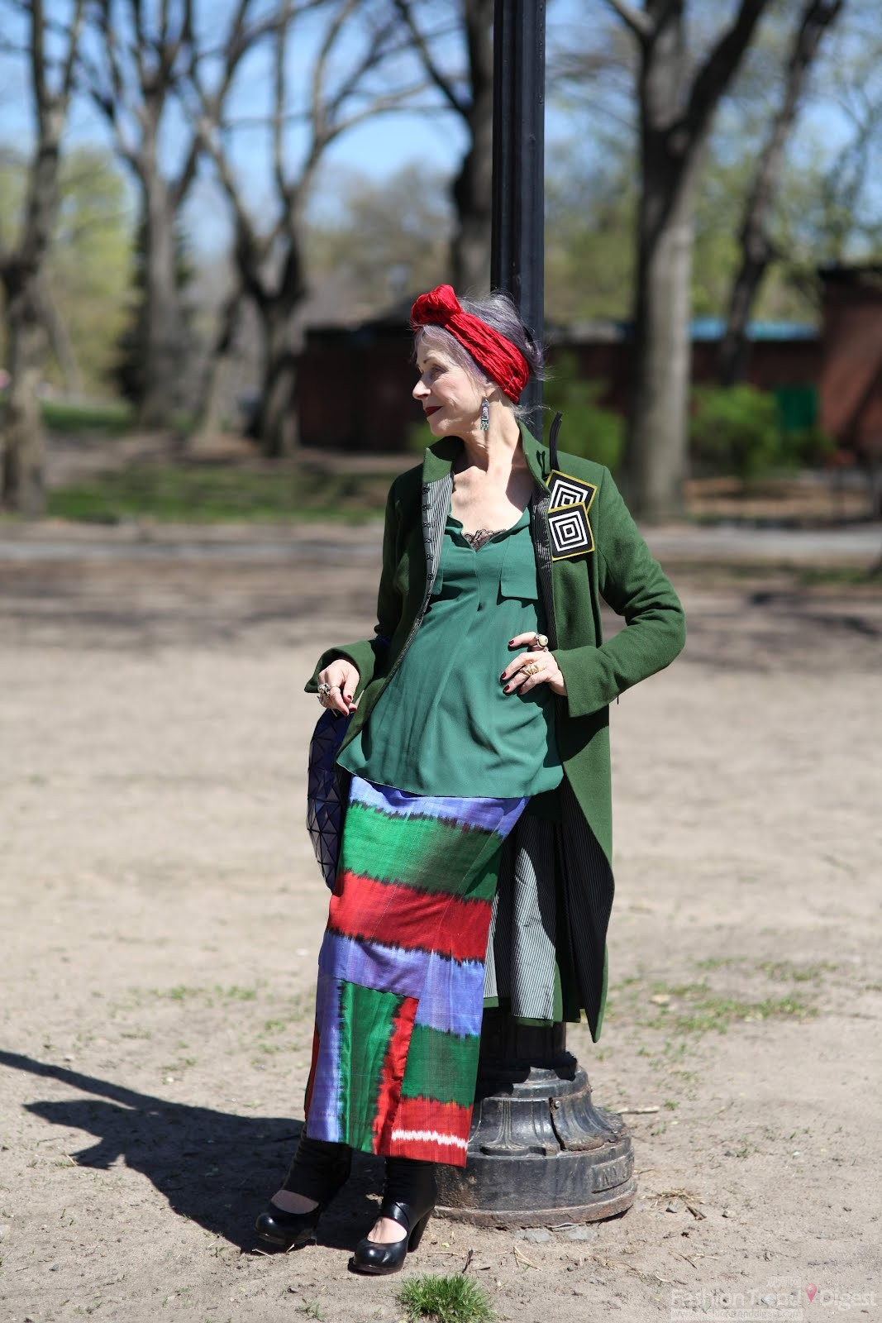
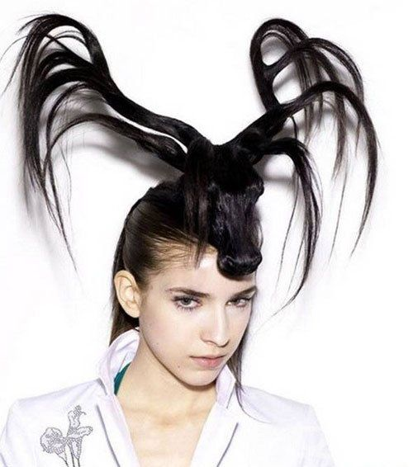
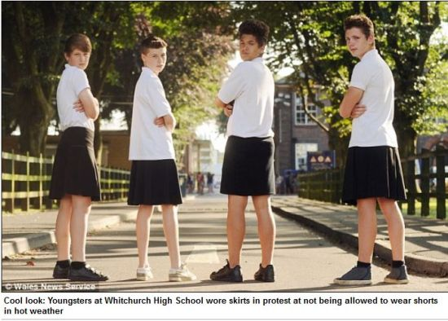
试想这样一个场景
你走在街上看到了这样画面

Slide 3
你会给出什么反应？
看热闹 拍照 发状态……
是什么让我们觉得这很新鲜、另类，又是什么支撑着我们让我们可以很有底气的谈论别人个人的行为？

Slide 4
传统主流文化给予我们基本的道德观念
中国传统道德思想的核心之一便是主张“天人合一”式的“和谐”，以抽象的共性和谐压抑人的具体的个性和谐；以相对封闭的、强制式的主观和谐，代替主体性的自由式和谐。

Slide 5
传统道德观认为，道德的本质是为了实现群体利益而对个体欲望加以必要限制，孔子的“克己复礼为仁”(《论语•颜渊》)就是这种“为群体道德”观的典型代表。
传统儒家放弃了对个人利益的考虑，或者说，个体利益完全被抽象的群体利益所代替，即被所谓“道”掩盖了。“士志子道，而耻恶衣恶食者，未足与议也。”(《论语里仁》)“亦有仁义而已矣，何必日利。”(《孟子梁惠王上》)汉代的提法更加明确：“正其义不谋其利，明其道不计其功。”(《汉书董仲舒传)})宋儒愈加偏激，大呼“存天理，灭人欲”。群体利益上升为道德，是第一位的，个人利益是次要的，从属的，人们要贵义贱利，必要时甚至舍生取义。

Slide 6
对集体利益的维护使得个性的发展被抑制
“礼者，人之所履也”《荀子•大略》
伦理关系凝固化、绝对化，三纲五常，家长专制，成为人身压迫，精神虐杀，制约着全民族的思想方式和生活方式。
“亲亲、尊尊、长长、男女之别，人道之大者也”《礼记•丧服小记》
“贵贱有等，长幼有差，贫富轻重皆有称者也”《荀子•富国》
强调个人服从群体，压抑了人的个性。漠视性格，思想大统一。造成国民愚忠愚孝，道德和责任标准压制了人的创造性。
“存天理，灭人欲”

Slide 7
传统的道德观流传至今已逾千年，他对国人的影响早已根植于国人的心智以及行为模式中，地位难以撼动。另外，人们作为群居的社会性动物，相同的道德观念充当纽带将人们紧密联系起来，使他们拥有一种归属感和安全感。对于持有不同观念的“异类”，本能地会产生排斥心理。所以在少数个性的人出现时，他们会拿起维护集体利益的道德作为武器，攻击对集体有冲击的对象，美其名曰道德召唤。

Slide 8
在自媒体发展迅速以及信息传递日趋快捷，碎片化的今天，传统道德观遗留的问题变得越来越尖锐。

Slide 9
随着全球化的发展趋势，越来越多新的道德观念来到中国，与本土的传统道德产生对立。人们逐渐开始注重个性的发展，我们处在两种观念的碰撞融合期，又身在传统道德的主场，个性的发展与传统道德的对立日益明显。

Slide 10
在信息逐渐透明化的今天，人们通过各种渠道，可以更加容易的进入别人的私人领域，导致原本壁垒森严的公私域界限模糊，道德被越界使用，加上民众将标榜自己态度的道德评判视为潮流这一想法的推波助澜下，不经沉淀的道德就沦为了道德暴力。

Slide 11
英国同性恋婚姻合法化

Slide 12
即使是在很多人表示能理解同性恋的今天，同性恋者依然遭受着巨大的社会压力。他们被高度曝光，被围观，被指指点点……
性取向完全是私人领域的问题，但很多人上赶着批判，以道德为标杆对别人私域的事情进行评价，企图教化“异类”。这不仅是压制了人的自然属性，即天性个性人性理性，也是一场对弱势方造成不公平伤害的道德暴力。

Slide 13
传统观念根深蒂固。它像是社会这个大盒子的入口，有着固定的形状，只有符合这个形状，才能够安稳地进入。那些不符合形状的则被强行削掉突出的棱角，来适应进来；或者依然我行我素，被这种入口搞得遍体鳞伤，被盒子里的与他不一样的形状另眼相看着。

Slide 14
谢谢！

